Slide 1
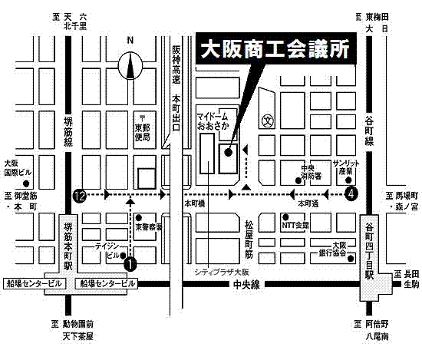
インドネシア 水・環境ビジネス参入セミナー
急速に経済発展が進むインドネシアでは、環境課題やエネルギー問題が顕在化しつつあります。これらの分野での技術・システムのニーズが高まっていることから、環境・省エネビジネスへの参入を目指す企業向けのセミナーを開催いたします。
今回のセミナーではインドネシア経済の概況、環境関係の政策・規制の動向等についての専門家の講演に加え、先行企業の事例を紹介します。セミナー後に交流会も実施しますので、情報交換の場としてどうぞお気軽にご参加ください。
●日 時 ： 平成29年12月19日(火)
15：00～１7：15（講演会）・17：30～18：30（交流会）
●場 所 ： 大阪商工会議所
・講演会：４階 ４０１号
・交流会：６階 桜の間
地下鉄堺筋線・堺筋本町駅／
地下鉄谷町線・谷町4丁目駅より徒歩7分
●主 催 ： 大阪商工会議所、 Team E-Kansai
●共 催 ： 大阪府
●定 員 ： 120名
●参加費 ： 無 料 （交流会 ： 1,000円）
MAP
◎裏面の申込用紙に記入の上、メールまたはFAXにてお申し込み下さい
プログラム
【ご挨拶】 15:00 ～ 15:15
ウィスヌ・エディ・プラティグニョ 氏（在大阪インドネシア共和国総領事）(予定)
【講 演 1】 15:15 ～ 15:45
「インドネシア環境ビジネスのニーズについて」
松井 和久 氏（松井グローカル合同会社代表、Team E-Kansaiインドネシアコーディネータ）
【講 演 2】 15:45 ～ 16:15
「インドネシアにおける環境政策、公的資金活用プロジェクト等について」
喜多 昭治 氏
（三菱UFJリサーチ＆コンサルティング株式会社（MURC）政策研究事業本部 研究開発第2部
副主任研究員、Team E-Kansaiインドネシアコーディネータ）
< 休 憩 >
【講 演 3】 16:25 ～ 16:55
「インドネシアの上下水道インフラ改善に向けた活動紹介」
邑楽 泰彰 氏（株式会社パイプデザイン 代表取締役）
【大阪府からのご案内】 16:55 ～ 17:00
【質疑応答と名刺交換】 17:00 ～ 17:15
【交 流 会】 17:30 ～ 18:30（※交流会参加費の1000円は、当日受付にて申し受けます。）

Slide 2
FAX : 06-6944-6249
E-mail : sangyo@Osaka.cci.or.jp
大阪商工会議所 経済産業部 牧行
締切日：12/12(火)
インドネシア 水・環境ビジネス参入セミナー(12/19) 参加申込書
日時 ： 平成29年12月19日(火) 15：00～17：15
場所 ：大阪商工会議所
・講演会：４階 ４０１号
・交流会：６階 桜の間
▼お申し込みフォーム
会社・団体名
所在地 | （〒 － ）
電話番号 |  |  | FAX番号
従業員数 | 5人以下・5人超20人以下・20人超３００人以下・300人超
資 本 金 | 3億円以下・3億円超
業 種 | 卸売業・小売業・サービス業・製造業・建設業・運輸業・その他
参 加 者 氏 名 | 所属部課・役職名 | E-mailアドレス |  |  | 交流会参加
 |  |  |  |  | 有 ・ 無
 |  |  |  |  | 有 ・ 無
=留意事項=
◆申し込みは、先着順にて受付します。
◆申し込み多数の場合、ご参加いただけない方には、個別にご連絡いたします。
◆都合によりお申込みを取り消される場合は、下記連絡先までご連絡くださいますようお願いします。
◆ご記入頂いた情報は、共催団体間で共有し、主催団体からの各種連絡・情報提供のために利用するのをはじめ、講師には参加者名簿として配布いたします。また、本事業は大阪府の補助金を受けて実施しているため、大阪府へ実施報告をいたします。大商が産学官技術相談窓口で連携する大学や公設試験研究機関、行政機関の各種情報（大商後援事業含む）について、大商からのご案内（Eメールによる事業案内を含む）をする場合にも利用させていただきます。
【問い合わせ先】 大阪商工会議所 経済産業部 産業・技術振興担当 牧
TEL：06-6944-6300 FAX：06-6944-6249 E-mail：sangyo@osaka.cci.or.jp
関西・アジア 環境・省エネビジネス交流推進フォーラム(Team E-Kansai)とは
地球規模での温暖化等環境問題への対応が求められている昨今、経済成長が著しいアジア地域では、これまでの経済成長優先から経済発展と環境対応の両立を目指し、省エネ対策や環境対策を積極的に進めつつあります。
このような中、「関西・アジア 環境・省エネビジネス交流推進フォーラム(Team E-Kansai)」では、環境・省エネビジネスのアジア展開を目指すメンバー企業を支援するため、現地での展示会や商談会等へのミッションの派遣や受入れ等を通じて、ビジネスマッチングを促進するとともに、現地
の課題に対応するソ リューション提案を行うため、関西の様々な技術・ノウハウを組み
合わせたシステム構築によるプロジェクト化を進めています。
URL： http://team-e-kansai.jp/

